Slide 1
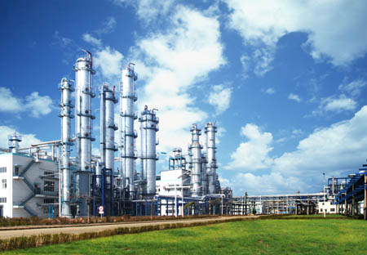
广州行知贸易有限公司
我们提供稳定、优质的石油化工产品
专业的热熔压敏胶解决方案

Slide 2
内容：
行知公司的简介及行业历史
行知公司的产品结构及运用
行知公司的企业发展愿景及策略

Slide 3
广州行知贸易有限公司
关于我们
广州行知贸易有限公司正式成立于2009年6月8日
广州行知贸易有限公司是方田集团旗下的一家以热塑性弹性体(TPE)材料为主线，集科、工、贸于一体的综合性企业。现核心产品是石油树脂，热塑性弹性体等石油化工产品衍生产品。
广州行知贸易有限公司依托于专业的团队背景，从1994年开始接触与胶黏剂行业相关的原料贸易，直接与国内外橡胶和增粘剂制造厂合作开发适用产品。现在广州拥有专业的仓储基地，便捷的物流链，专业负责的检验团队。我们的宗旨是“与客户共同成长”根据客户的需求，专业的为客户提供热熔压敏胶的解决方案。

Slide 4
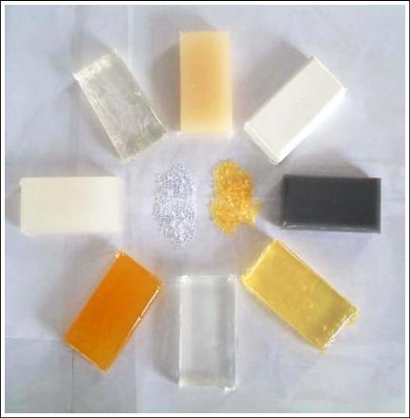
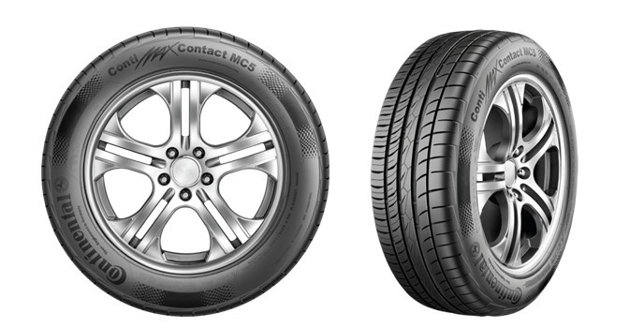
行知公司的产品结构及运用
下游主要运用领域
胶黏剂 | TPE加工改性 | 轮胎 | 橡胶制品 | 聚合物改性 | 道路建设
√ |  | √ |  |  | √
√ |  |  |  | √
√ |  |  |  | √
√ | √ |  | √ |  | √
√ |  | √ | √
碳五系列
石油树脂
氢化系列
水白石油树脂
SIS弹性体
SBS弹性体
异戊橡胶

Slide 5
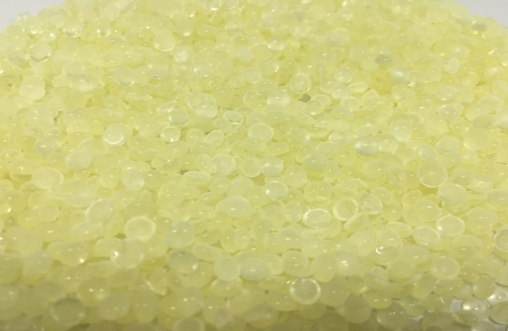
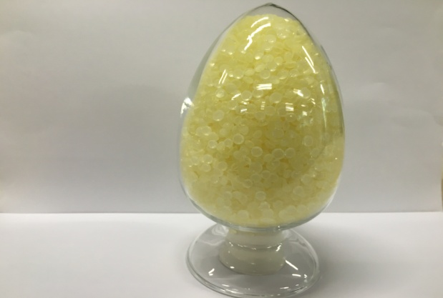
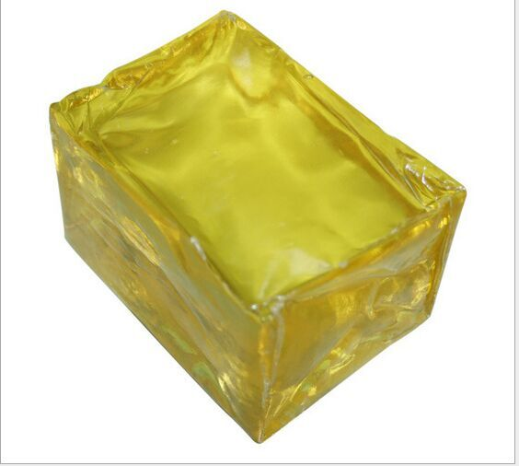
碳五系列
碳五石油树脂是广州行知公司的拳头产品，是由间戊二烯原料经阳离子聚合而成，具有软化点适用、色泽浅、增粘性强等优良品质。
技术参数：
产品牌号 | 软化点℃ | 色相 YI ⑴ | 蜡雾点/℃⑵ （EVA/Resin/Wax) | 熔融粘度 @160℃ | 不溶物 Vol% | 分子量 Mw
XZ-90 | 89.0-96.0 | ≤40 | ≤105 (30/45/25 ) | ≤750 | ≤0.05 | 1700-1800
XZ-95 | 90.0-97.0 | ≤40 | ----- | ≤800 | ≤0.05 | -----
XZ-100 | 96.0-104.0 | ≤40 | ≤85 (22.5/32.5/45 ) | ≤1300 | ≤0.05 | 1800-1900
XZ-120 | 115.0-123.0 | ≤60 | ≤95 (20/20/40 ) | ----- | ≤0.05 | -----
注释：
（1）通过分光光度计分析50%甲苯/50%树脂溶液，以黄色指数（YI）为单位；
（2）EVA:VAC含量27.5%（wt）; 微晶蜡：熔点68℃；

Slide 6
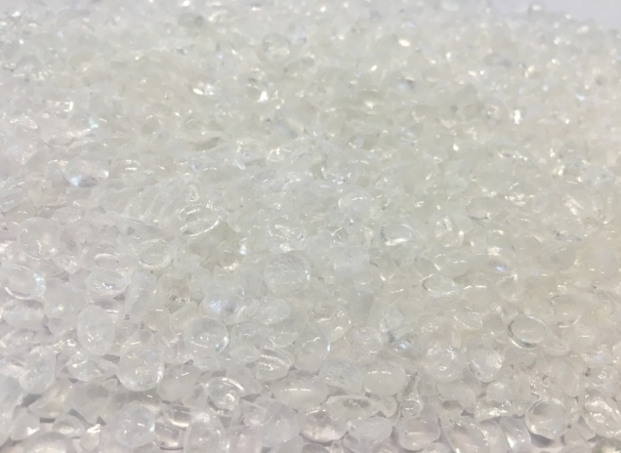
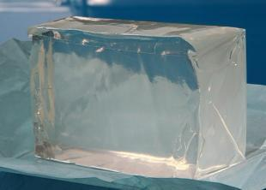
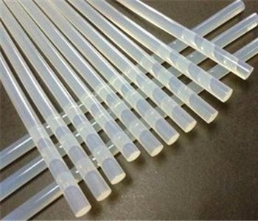
氢化系列
广州行知DCPD加氢石油树脂是一种水白色脂环族石油树脂，耐热稳定性好、气味小，与SIS/EVA相容性好。基于多年与国外橡胶及树脂合作，广州行知的氢化碳五石油树脂系列还包括美国埃克森的副牌氢化碳五石油树脂等
技术参数：
产品牌号 | 软化点℃ | 色相 YI ⑴ | 热稳定性 YI （2） | 熔融粘度 @160℃ | 分子量 Mw | 不溶物 Vol% | 挥发物 Wt%
XZ-200 | 100.0-106.0 | ≤0.5 | 1.6 | ≤1000 | 520 | ≤0.03 | 0.08
XZ-220 | 115.0-121.0 | ≤0.5 | 4.9 | ≤650 | 560 | ≤0.03 | 0.08
注释：
（1）通过分光光度计分析50%甲苯/50%树脂溶液，以黄色指数（YI）为单位；
（2）检测条件：175℃，5hr

Slide 7
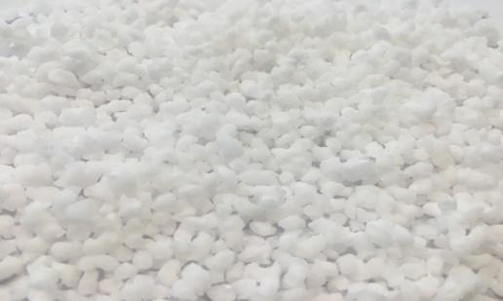
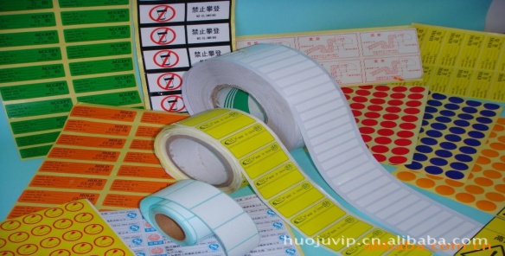
SIS弹性体系列
广州行知SIS 是以苯乙烯和异戊二烯为单体聚合反应制得的线型嵌段共聚物。广州行知自1994年开始接触SIS弹性体，并与国内外橡胶和增粘剂制造厂合作开发适用产品。基于多年对产品的专业熟知，根据客户的需求专业为客户提供不同产品需求的解决方案。
代理国内SIS技术参数：
产品牌号 | 苯乙烯含量 | 二嵌段含量 | 融熔指数（1） | 硬度 | 拉伸强度 | 拉扯伸长率 | 溶液粘度（2） | 灰分 | 挥发份
 | wt% | wt% | g/10min | Shore A | MPa | % | Mpa.s | wt% | wt%
8151 | 15-17 | 0 | 8.0-12.0 | 35-45 | ≥7 | ≥1000 | 1300-1700 | ≤0.15 | ≤0.7
8152 | 15-17 | 16-18 | 8.0-12.0 | 35-50 | ≥7 | ≥1000 | 1000-1400 | ≤0.15 | ≤0.7
8161 | 14-16 | 49-51 | 8.0-12.0 | 28-38 | ≥4 | ---- | ---- | ≤0.15 | ≤0.7
8291 | 28-30 | 0 | 8.0-12.0 | 60-75 | ≥12 | ≥800 | 300-500 | ≤0.15 | ≤0.7
注释：
（1）检测条件：200℃/5KG;
（2）检测条件：25℃，25wt%甲苯溶液中；

Slide 8
SIS弹性体系列
国外SIS技术参数：
生产公司 | 产品牌号 | 产品类型 | 苯乙烯含量 | 二嵌段含量 | 融熔指数（1） | 邵氏硬度 | 拉伸强度 | 拉长率
 |  |  | 苯乙烯/橡胶比 | % | g/10min | 10min | MPa | psi1.2
Dexco | Vector 4111 | SIS | 18/82 | 0 | 11 | 39 | 4000 | 1200
Dexco | Vector 4113 | SIS | 15/85 | 18 | 10 | 32 | 2900 | 1300
Dexco | Vector 4114 | SIS | 15/85 | 42 | 24 | 24 | 1700 | 1500
Dexco | Vector 4211 | SIS | 29/71 | 0 | 13 | 60 | 3800 | 900
Dexco | Vector 4213 | SIS | 25/75 | 25 | 12 | 51 | 1900 | 1200
Dexco | Vector 4411 | SIS | 44/56 | 0 | 40 | 87 | 3000 | 750
kraton | D 1161 | SIS | 15/85 | 19 | 12 | 32 | 3100 | 1300
kraton | D 1163 | SIS | 15/85 | 38 | 23 | 25 | 1500 | 1400
注释：
（1）检测条件：200℃/5KG;

Slide 9
SIS弹性体系列
国外SIS技术参数：
生产公司 | 产品牌号 | 产品类型 | 苯乙烯含量 | 二嵌段含量 | 融熔指数（1） | 邵氏硬度 | 拉伸强度 | 拉长率
 |  |  | 苯乙烯/橡胶比 | % | g/10min | 10min | MPa | psi1.2
kraton | D 1111 | SIS | 22/78 | 18 | 3 | 45 | 2900 | 1200
kraton | D 1119P | SIS | 22/78 | 66 | 25 | 30 | 350 | 1000
kraton | MD-6455 | SIBS | 18/72 | ---- | 10 | ---- | ---- | ----
kraton | 1181 | SIBS | ---- | ---- | 13 | 38 | 1450 | ＞1000
kraton | D1113 | SIS | 16/84 | 55 | 24 | 23 | 600 | 1500
kraton | D1114 | SIS | 19/81 | ＜1 | 9 | 42 | 4600 | 1300
LCY | D5516 | SIS | 15/85 | 25 | 9 | 31 | 3200 | 1100
kraton | G 1652 | SEBS | 30/70 | ＜1 | ＜1 | 70 | 4500 | 500
注释：
（1）检测条件：200℃/5KG;

Slide 10
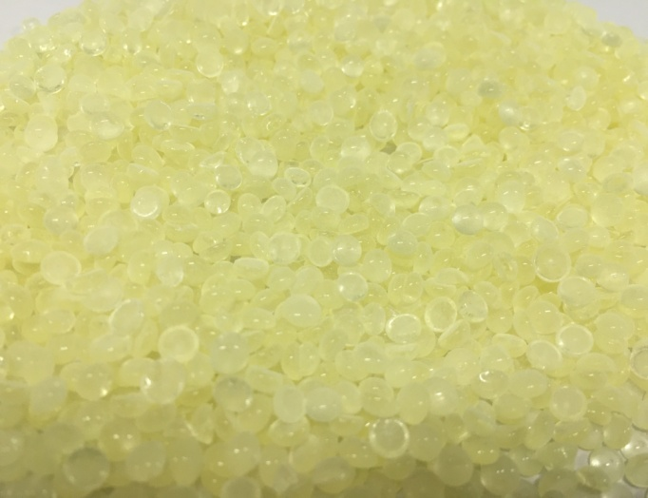
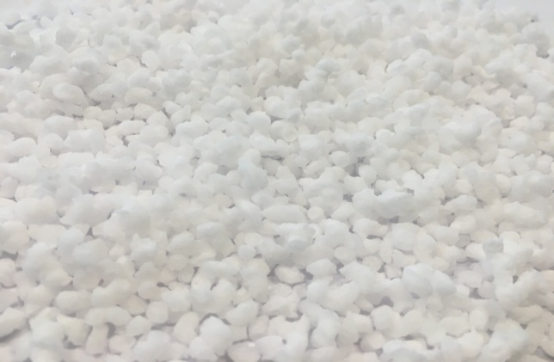
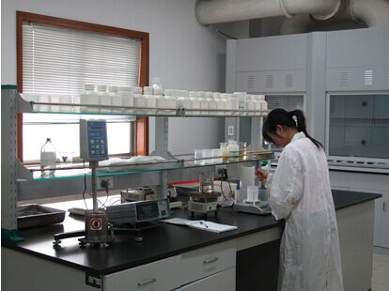
企业发展愿景及策略
专注于石油化工行业，依托于自身多年的行业经验及资源，从客户 需求出发为客户提供性价比高稳定的产品，反应迅速的便捷物流，为客户提供专业的解决方案
加强对专业技术团队的培养,及对拳头产品石油树脂的产品成本及质量把控
发展全球有竞争力的商业合作伙伴，提供专业稳定的货源
与客户共同成长

Slide 11
谢 谢
我们提供稳定、优质的石油化工产品
专业的热熔压敏胶解决方案

